Slide 1

Universidad Nacional de Río Negro
Física III B – 2020
Unidad 03
Clase U03 C04 / 17
Fecha 19 May 2020
Cont Entropía en aumento
Cátedra Asorey
Web http://gitlab.com/asoreyh/unrn-f3b

Slide 2

Contenidos: Termodinámica, alias F3B, alias F4A
Unidad 1
El Calor
Hace calor
Unidad 2
Primer principio
Todo se transforma
Unidad 3
Segundo Principio
Nada es gratis

Slide 3

Módulo 2 - Unidad 3: Segundo principio
Del 02/May al 24/May (8 encuentros)
Segundo principio de la termodinámica. Postulados. Móviles perpetuos. Entropía. Interpretación micro y macroscópica de la entropía. La flecha temporal

Slide 4
Nueva función de estado: Entropía
El incremento diferencial de entropía entre dos estados es igual a la cantidad de calor que se intercambia en forma reversible durante la transición de estados, dividida por la temperatura a la que ocurre el intercambio
Para sistemas macroscópicos:
Entropía
* Unidades: [S]=J/K
* Es una propiedad extensiva (depende de la cantidad de masa)
* Como toda función de estado, es una magnitud relativa. La entropía absoluta se refiere a un estado estándar convencional: 100kPa y 0ºC

Slide 5
Estado de referencia, S₀
Para una transformación, tenemos
Considerando el estado de referencia para S, S₀,

Slide 6
Diagrama T-S
T
Así como trabajamos con transformaciones en el diagrama (p,V), vemos que T y S son variables conjugadas →
Estado: (p,V,T,n) → (S,T,p,n) ó (S,T,V,n)
Podemos usar el par (T,S) para representar las transformaciones del sistema
Proceso isotérmico: T constante
Proceso isentrópico: S constante (adiabático y reversible)
¡Ciclo de Carnot!
El área contenida es el calor Q neto:
  Q = T dS
  en un ciclo, Q=W
T_{B}
B
C
Q
4
1
2
D
T_{A}
A
3
¡Adiabáticas e isotermas intersectan sólo en un punto!
S_{A}
S_{C}
S

Slide 7
Transformaciones en el diagrama T-S
Transformación A→ B | Expresión: T=f(S)
Isotérmica (T=cte)
Isoentrópica (S=cte)
Adiabática (y reversible)
Isobárico (p=cte)
Isocórico (V=cte)
U03-C04-5

Slide 8

Recordando: para un ciclo cerrado y reversible

Slide 9
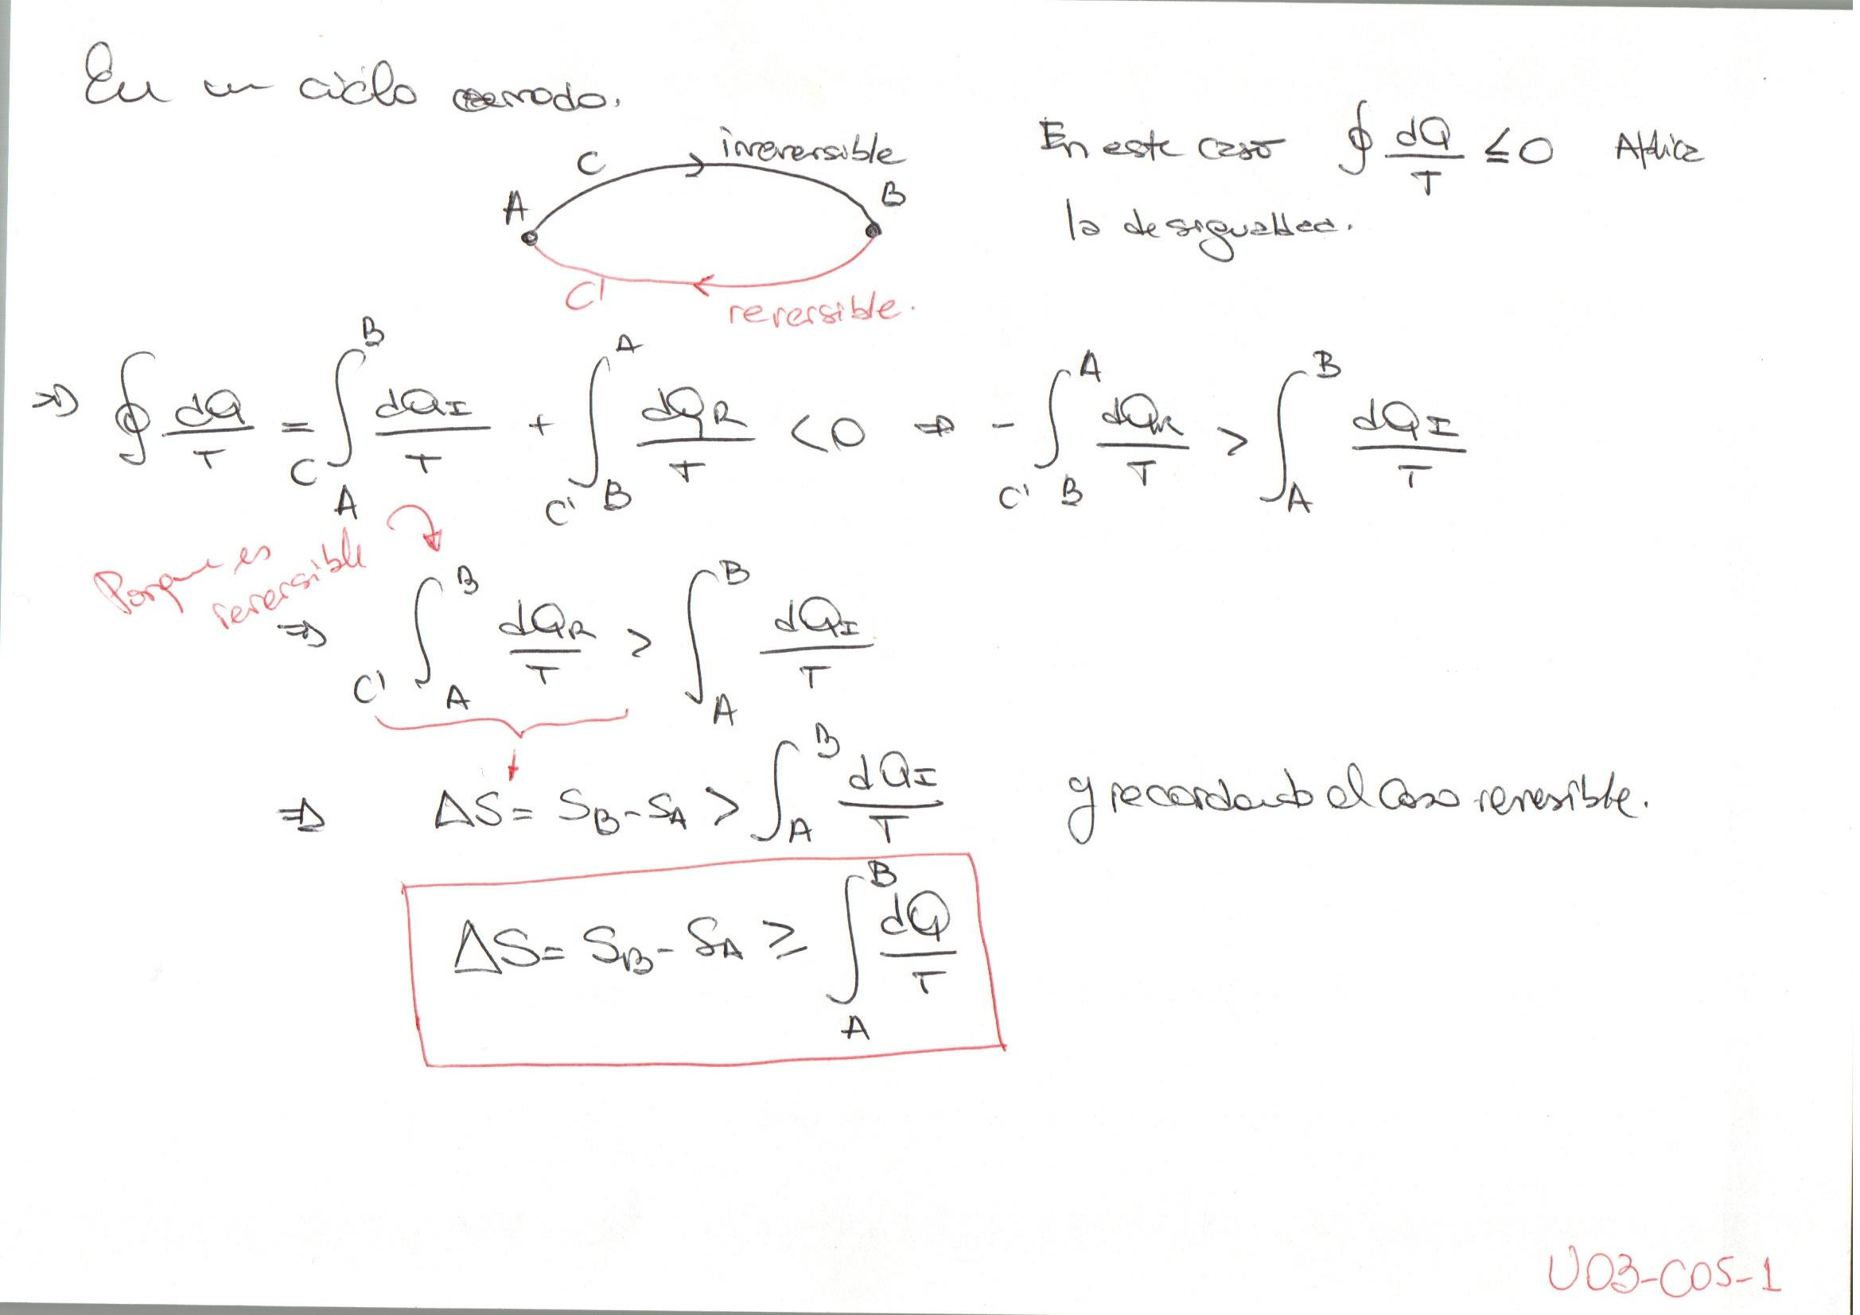
Ciclo cerrado parcialmente reversible

Slide 10
Principio de aumento de entropía
La variación de entropía del sistema será:
Por lo tanto, en todo proceso irreversible, ¡hay una generación espontánea de entropía en el sistema!
→ En un sistema aislado, ¡la entropía nunca decrece!

Slide 11
Universo: la entropía total nunca decrece
Si consideramos: Sistema + Medio = Universo
→ el universo es un sistema aislado, luego
Universo
Frontera
Sistema
Medio

Slide 12
Máquina térmica
Fuente de calor: por definición, el intercambio de calor no produce cambios en la temperatura de la fuente → para la fuente es reversible:
Ciclo: como la entropía es una función de estado:
Medio: la máquina intercambia calor con dos fuentes:
Universo: la entropía total no puede disminuir:

Slide 13
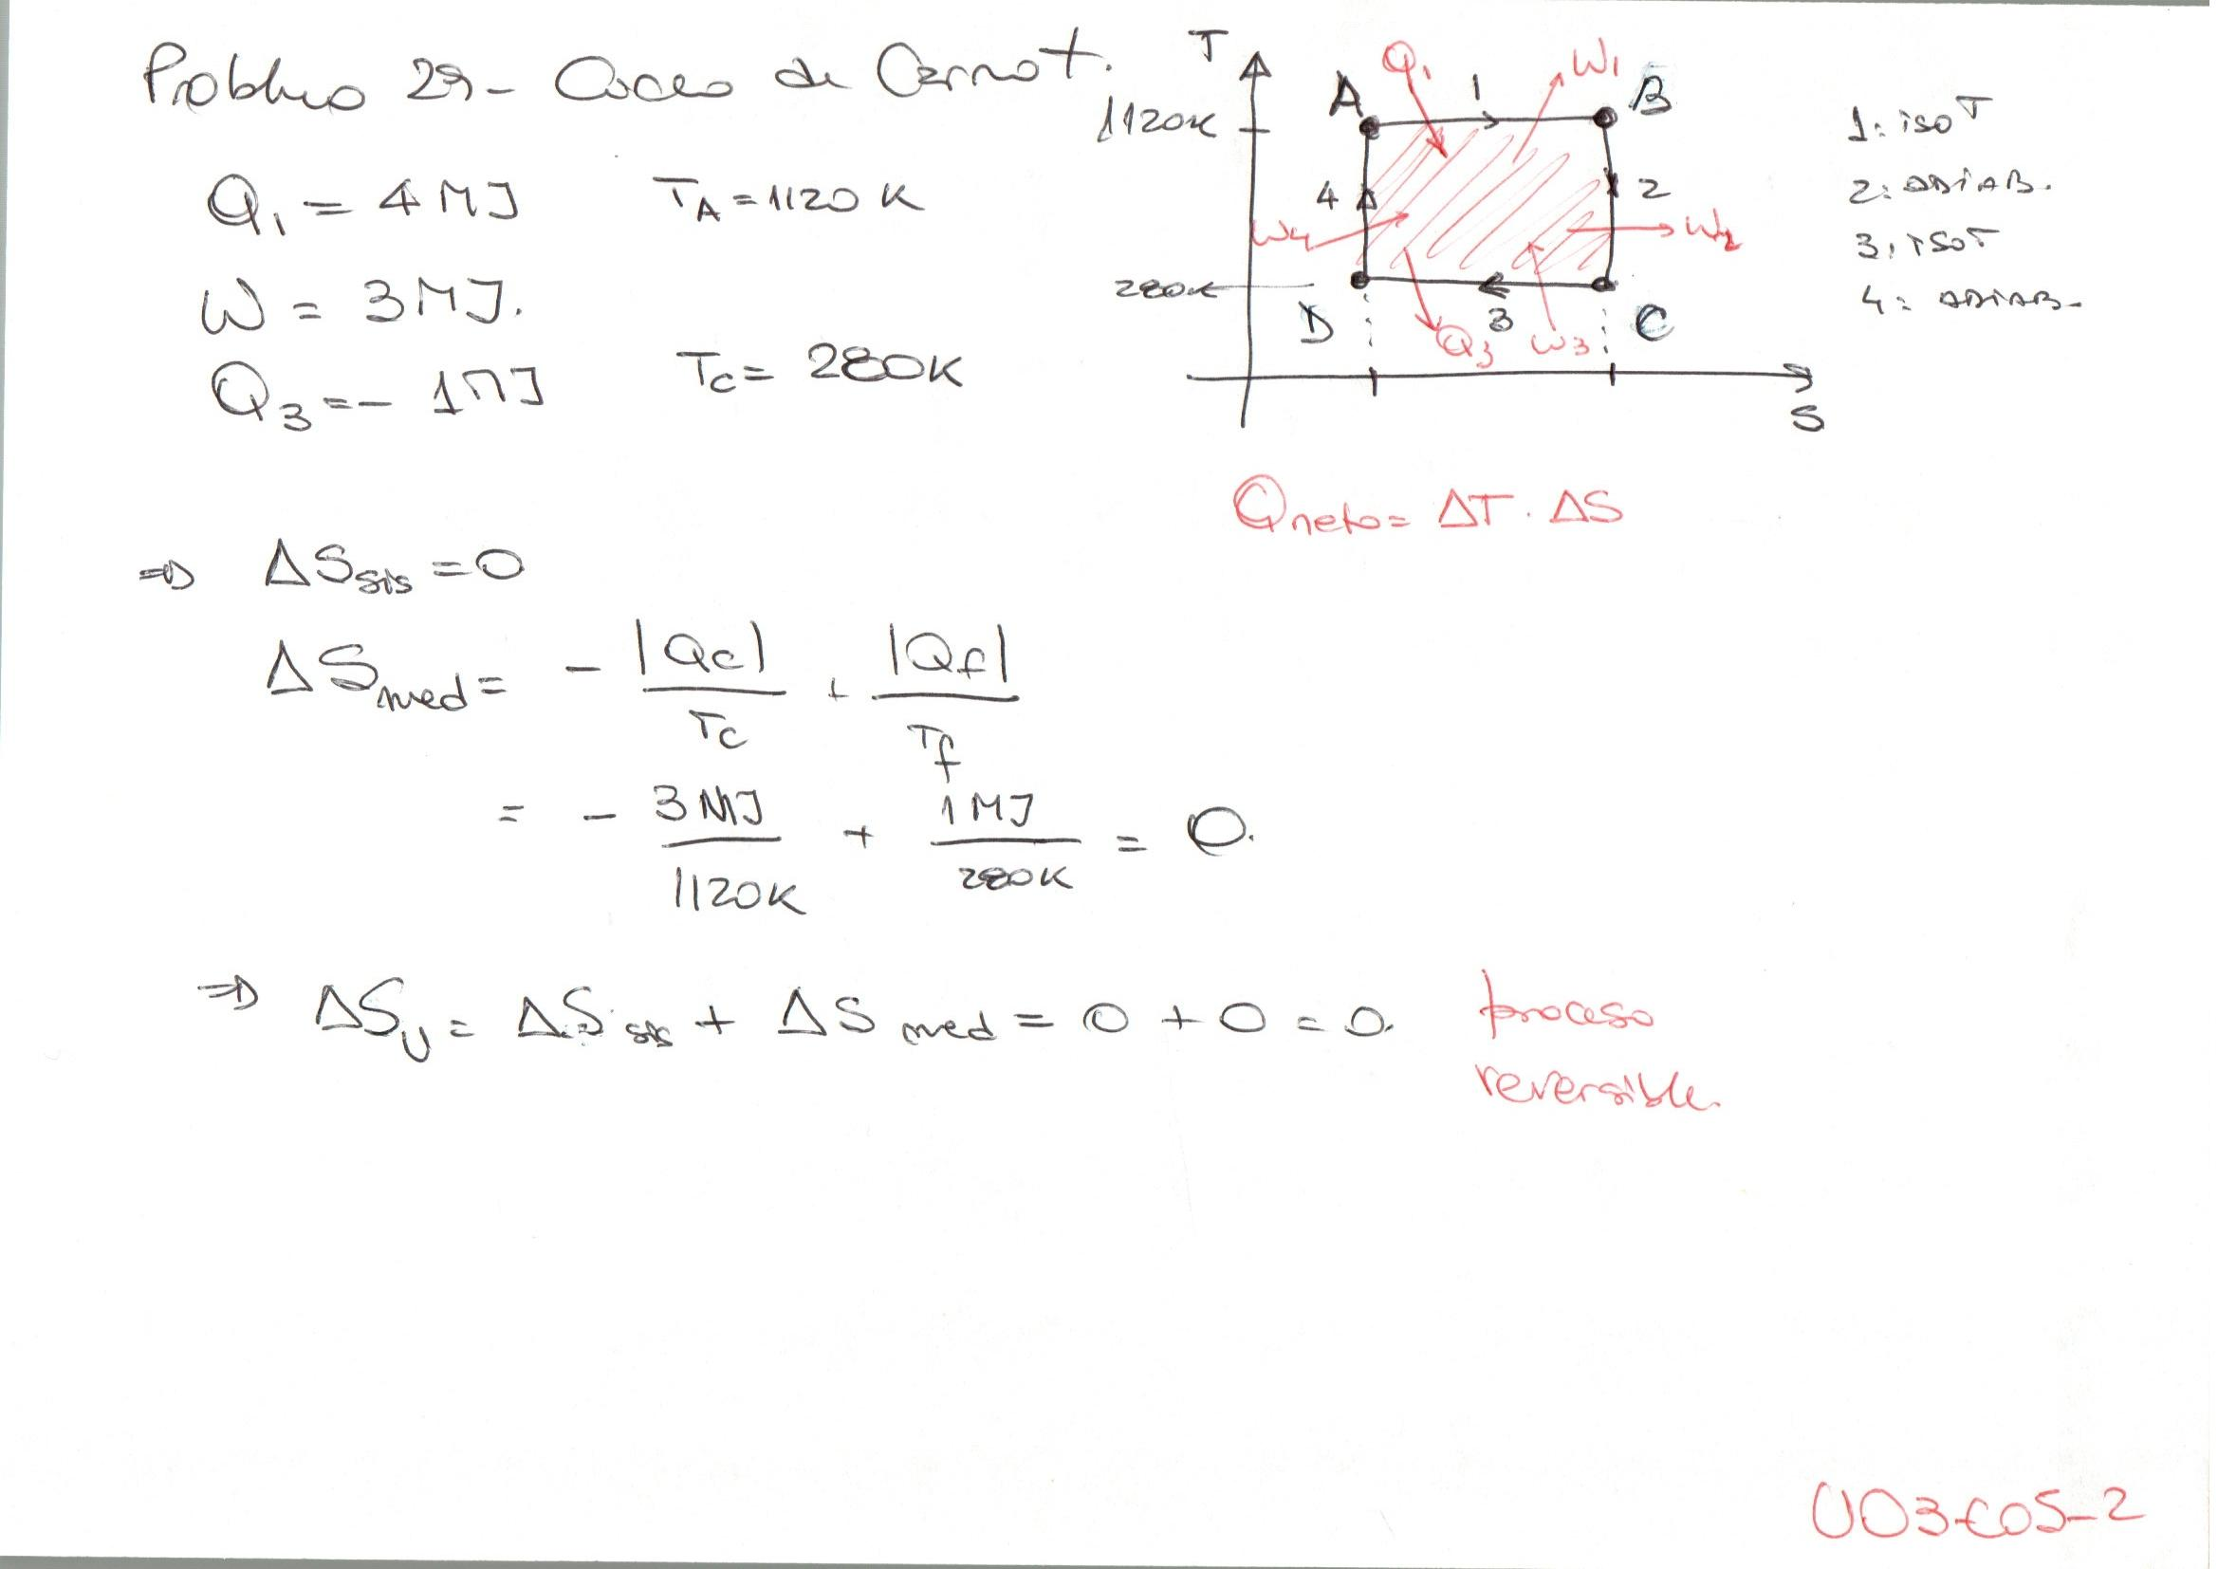
Ejemplo: máquina reversible, ej. 29, guía 04

Slide 14
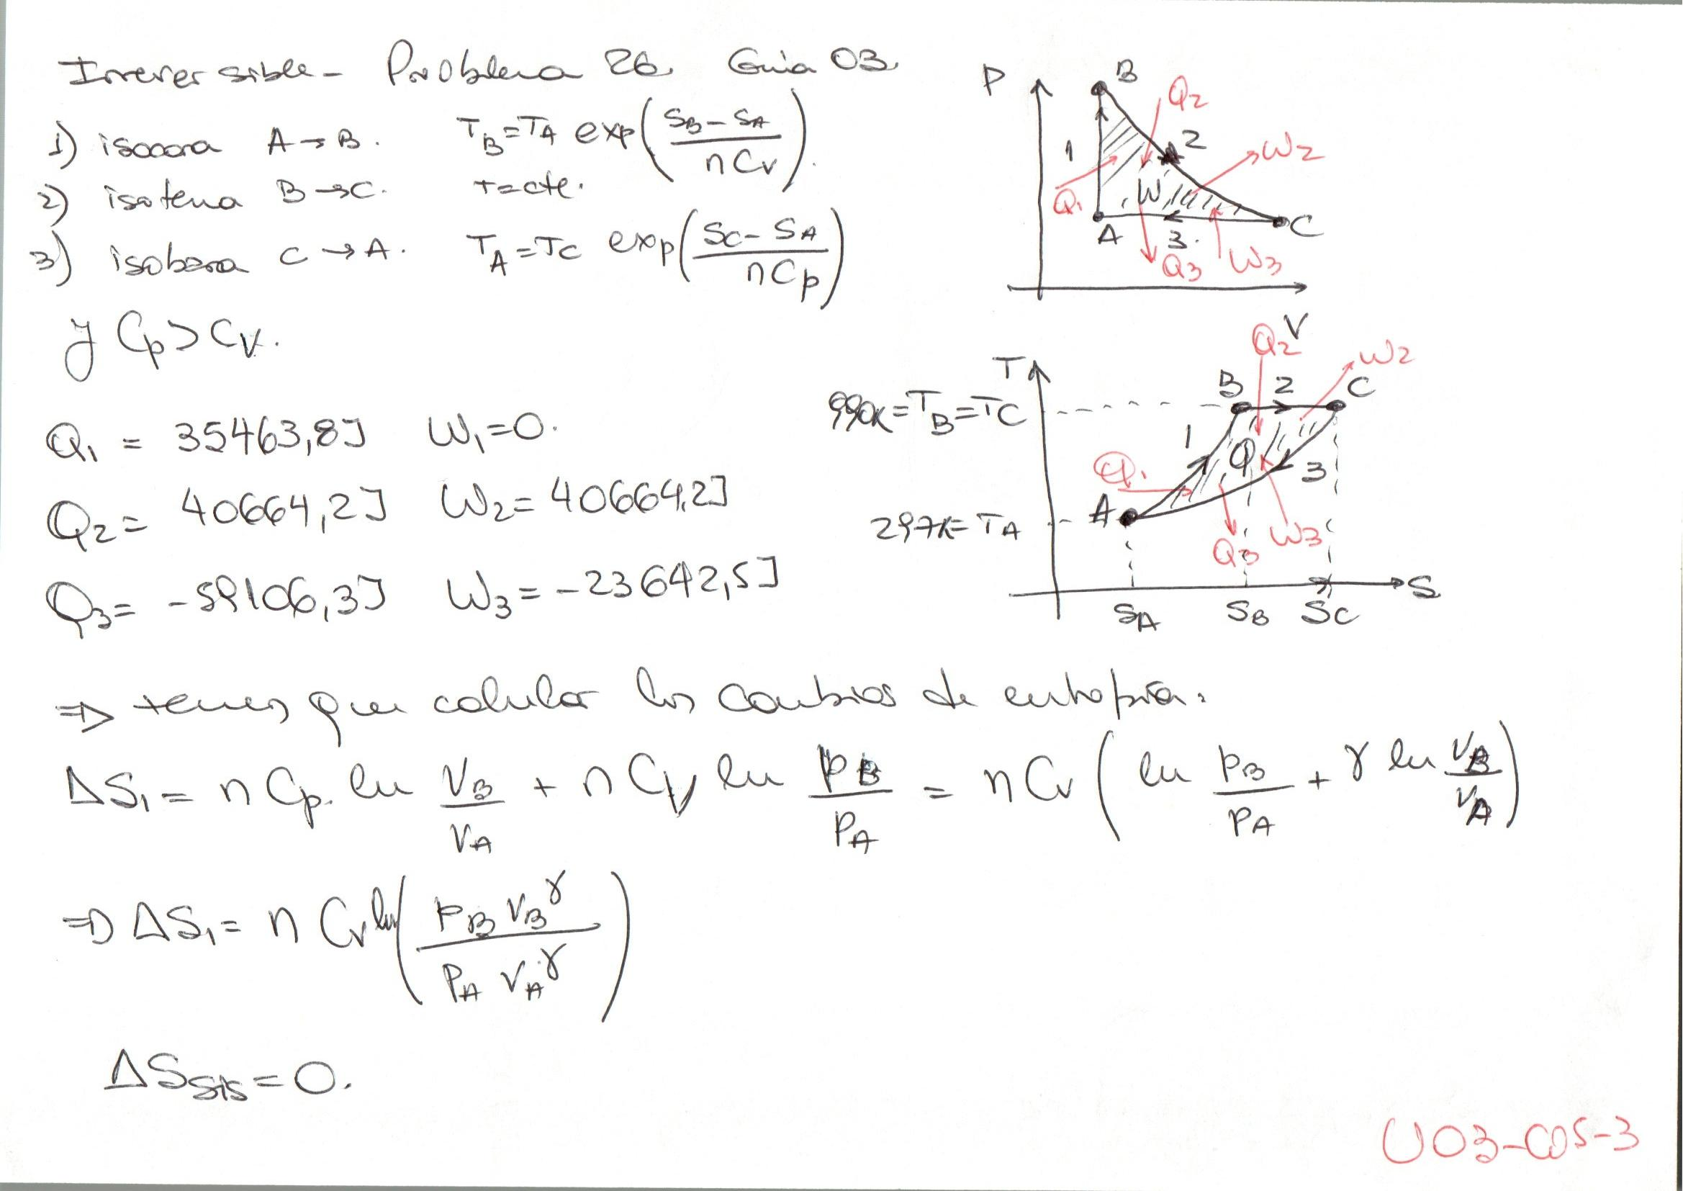
Ejemplo: máquina irreversible, ej. 26, guía 03

Slide 15
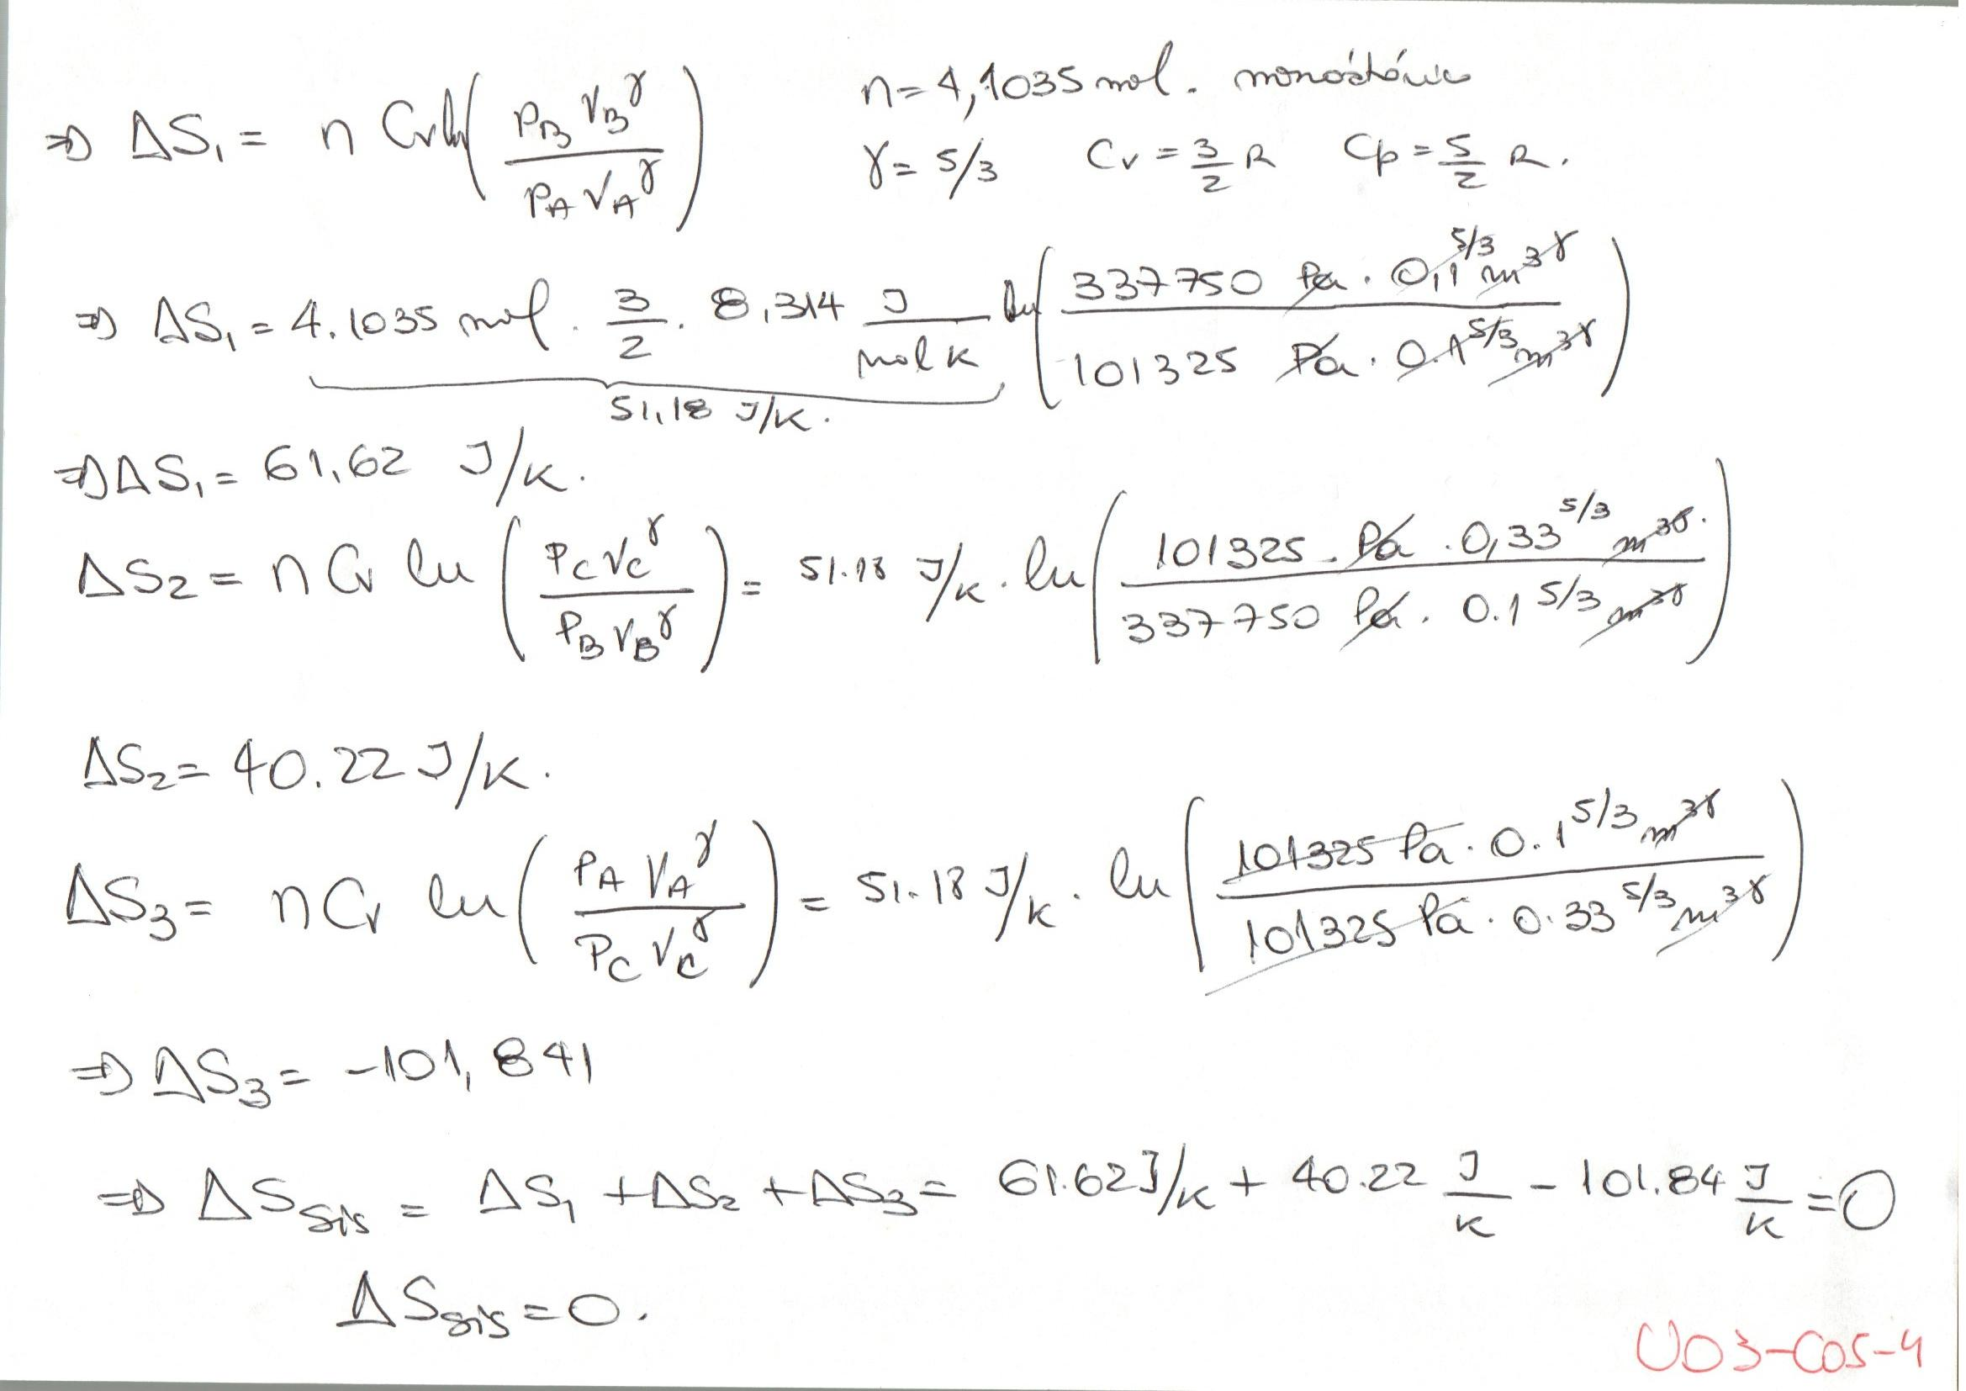
Ejemplo: máquina irreversible, ej. 26, guía 03

Slide 16
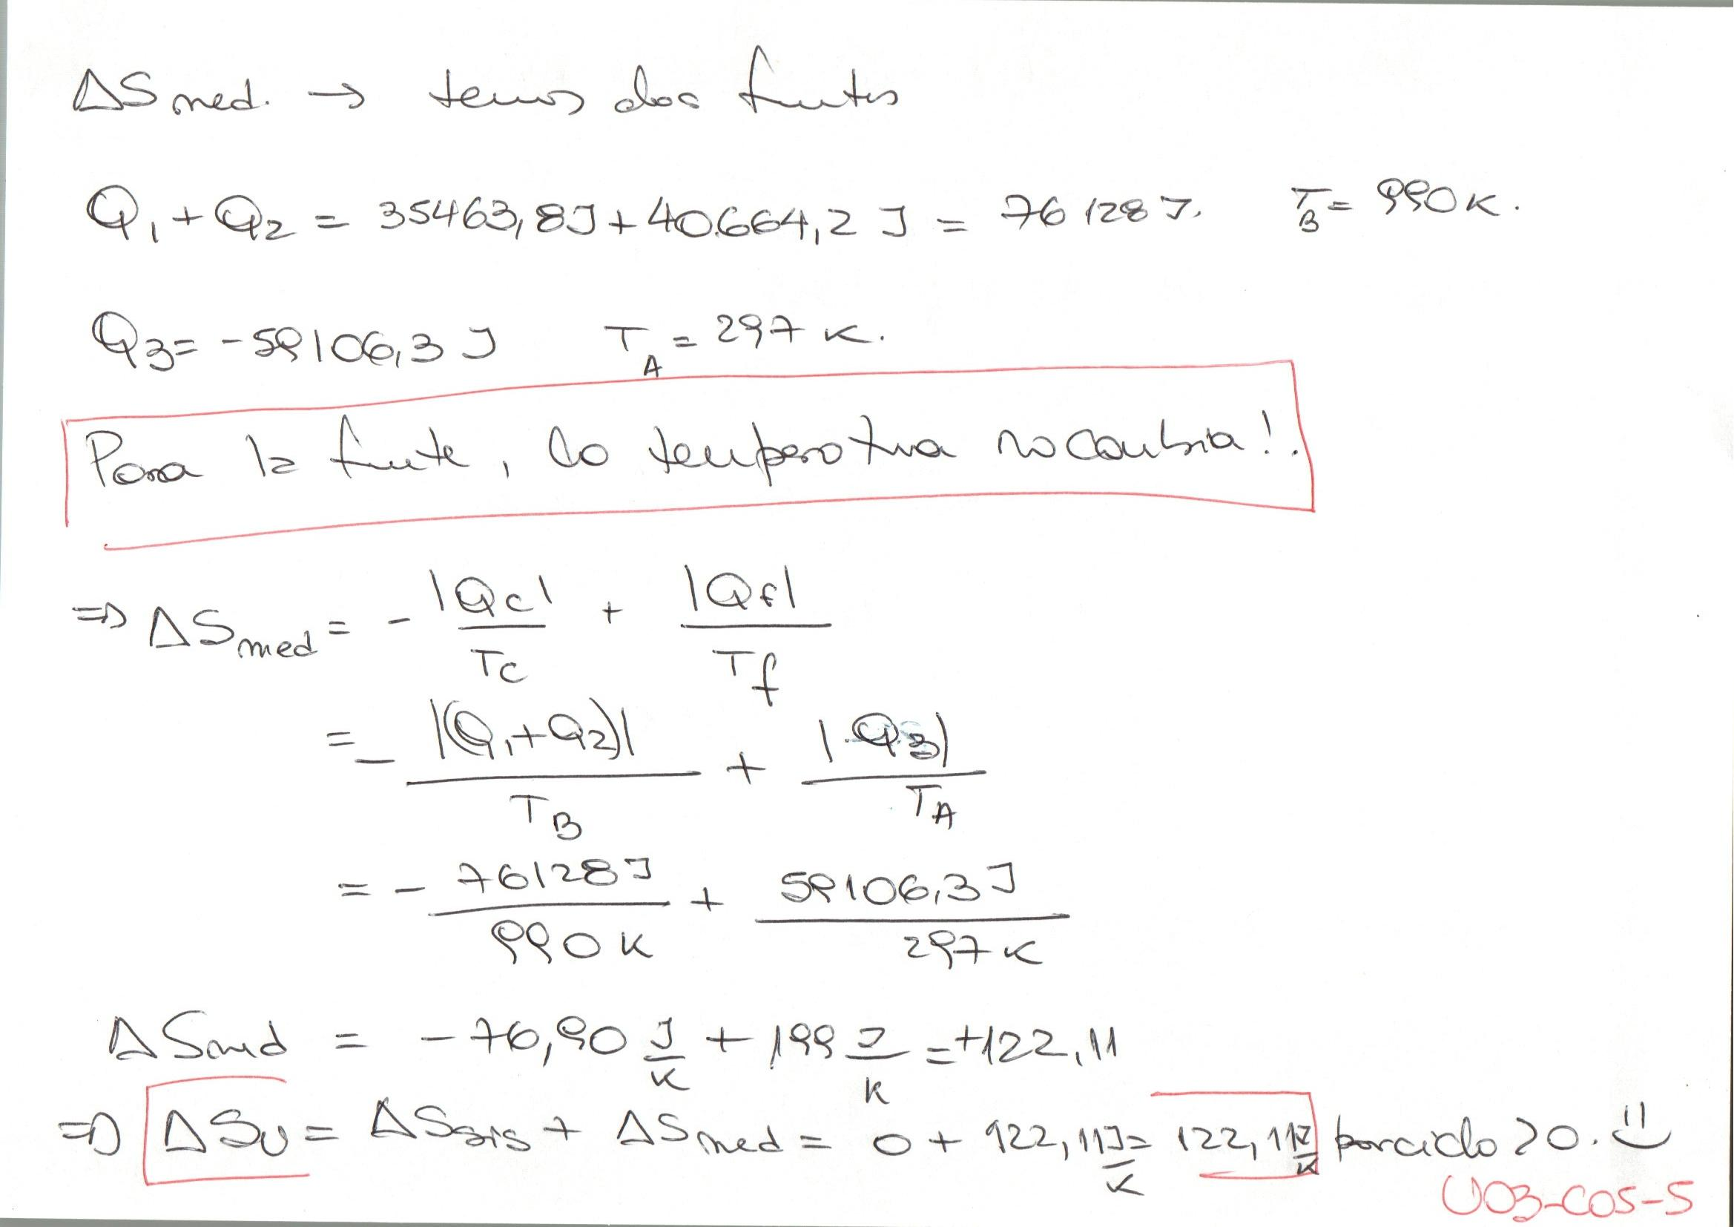
Ejemplo: máquina irreversible, ej. 26, guía 03

Slide 17
Equivalencia 2do principio
Kelvin-Planck: si un ciclo logra convertir todo el calor de una fuente en trabajo,
Clausius: si un proceso cíclico transfiere calor de una fuente caliente T_{c} a una fuente fría T_{f} sin trabajo externo,
|Q_{c}|=|Q_{f}|=Q, pero T_{f}<T_{c}:
¡Frigorífico!

Slide 18
Segundo principio de la termondinmámica
Entropía en aumento: La entropía total del Universo (sistema + medio) nunca decrece
Universo
Frontera
Sistema
Medio

Slide 19
La flecha temporal
El tiempo avanza en la dirección en la que la entropía total del Universo aumenta
Esto ocurre por la relación entre la irreversibilidad y el aumento de la entropía
Estado inicial: recipiente al vacío,
gas encerrado en un volumen 1/10
Estado final: el gas ocupa todo el
volumen irreversiblemente (ΔS_{U}>0)

Slide 20
La flecha del tiempo
En un sistema aislado irreversible (natural) la entropía total siempre aumenta
La evolución de la transformación ocurre en el tiempo
Flecha temporal:
→ el tiempo transcurre en la dirección en la que la entropía del Universo aumenta
→ El Universo se dirige inexorablemente hacia el equilibrio térmico → Muerte térmica

Slide 21
Hagamos un problema
Una esfera de cobre de m=100kg a 80ºC se arroja en un tanque adibático con 240L de agua a 25ºC. Calcule la temperatura de equilibrio y el cambio total de entropía.
m=100kg
T=353K
m=240kg
T=298K

Slide 22
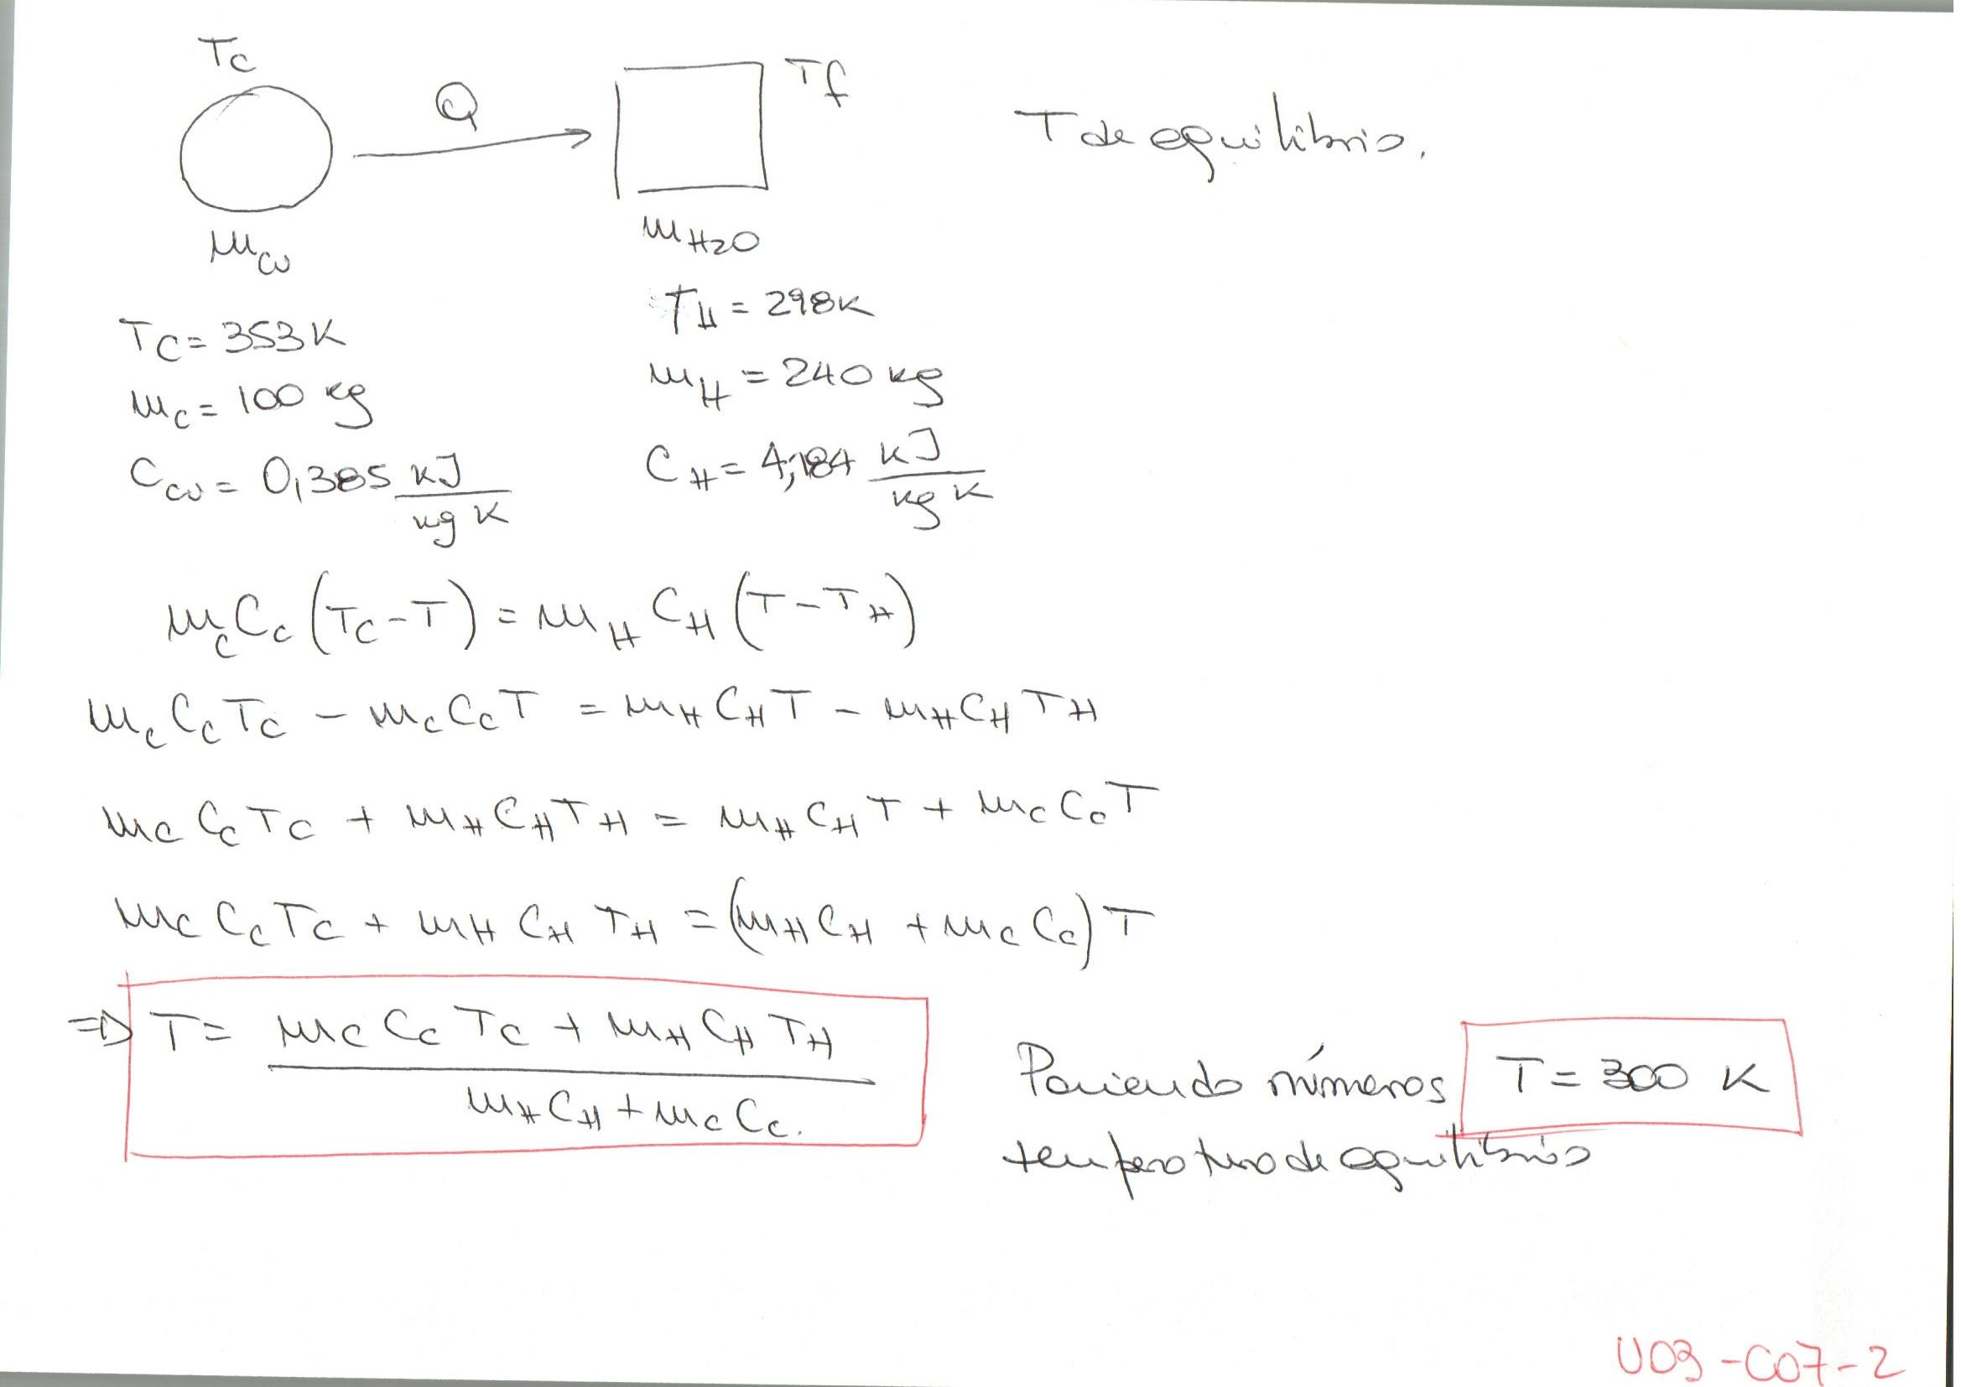
Calculemos la temperatura de equilibrio

Slide 23
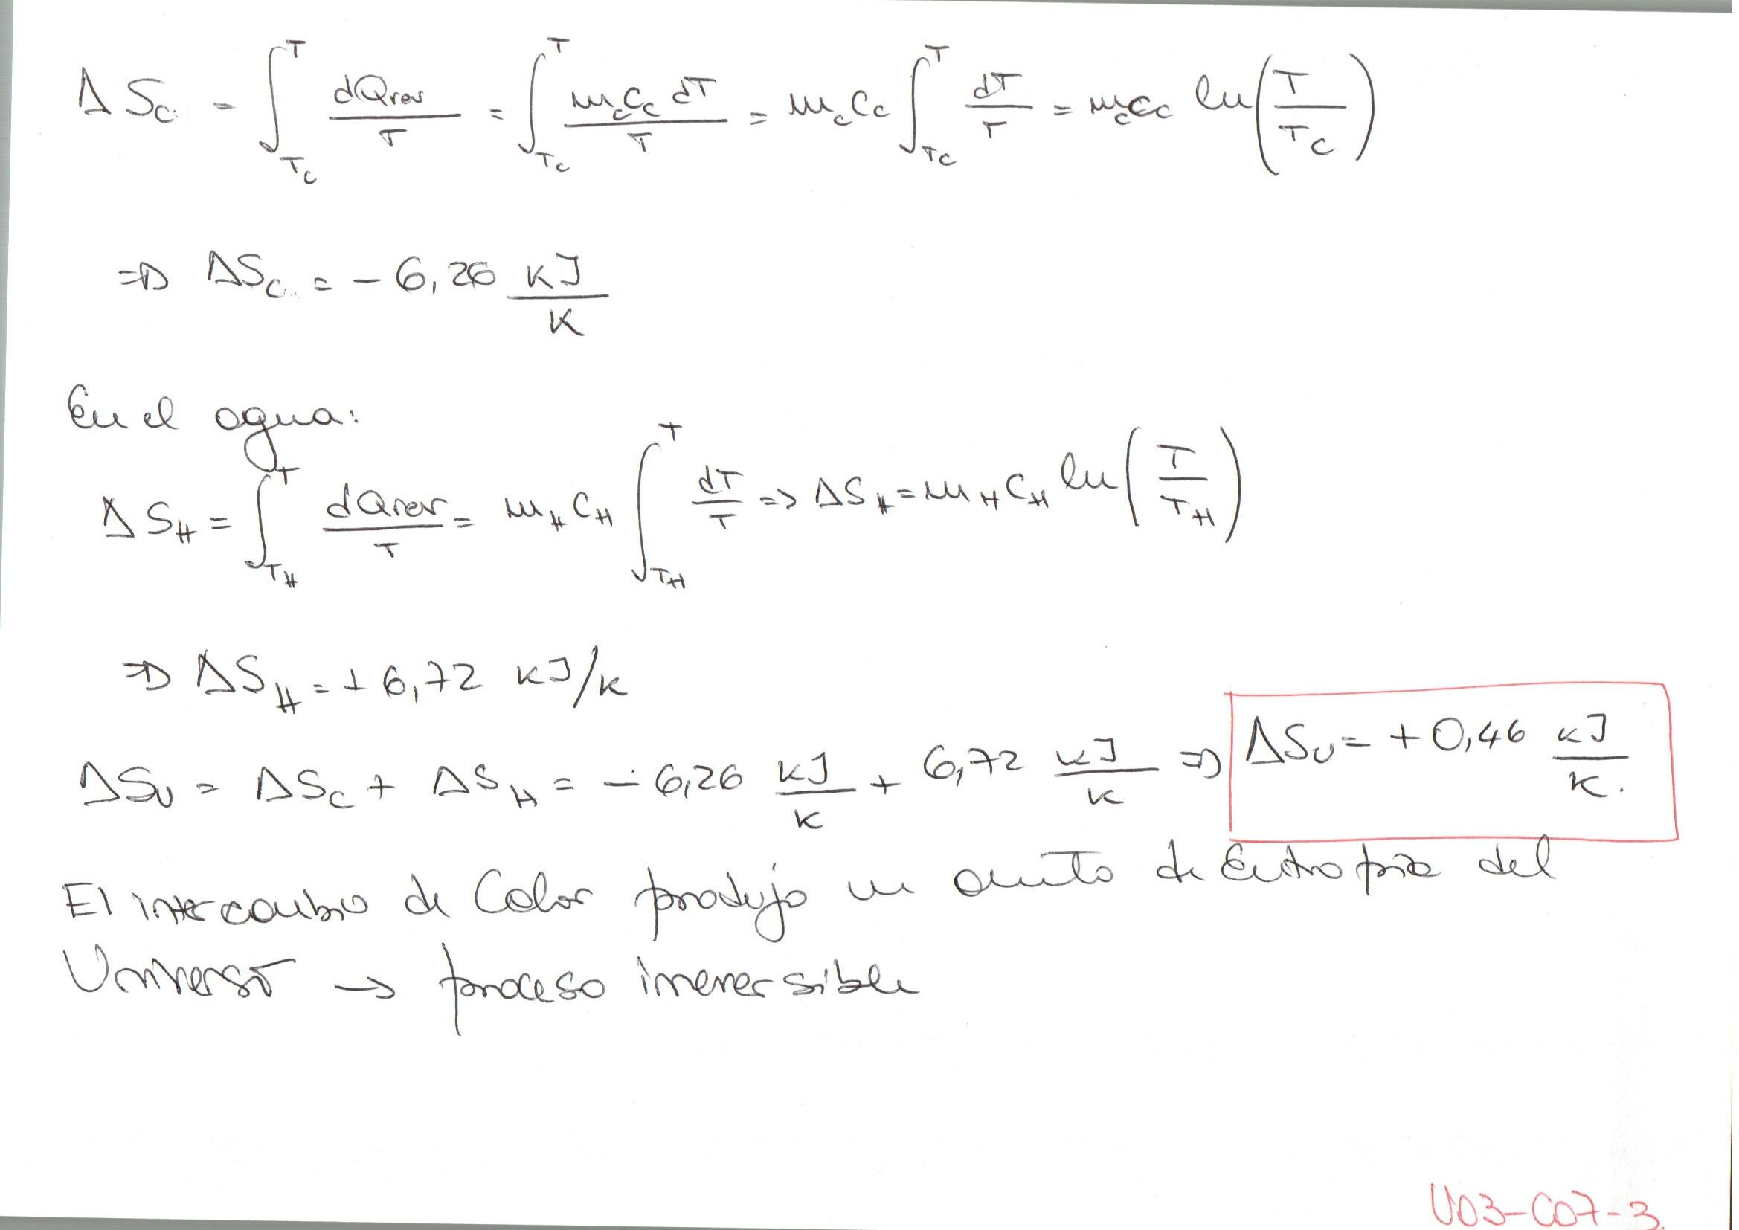
Y los cambios de entropía

Slide 24
El proceso es irreversible
Entonces:
El proceso es irreversible y la
entropía del Universo aumentó
¿Por qué usamos un proceso re-
versible para calcular ΔS?
Porque es una función de estado
y no depende del proceso

